Slide 1
Сонячна активність
І.Ігнатова 11-С

Slide 2
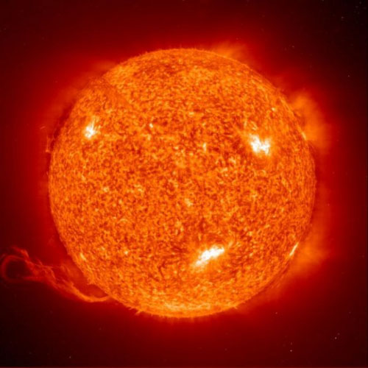
Со́нячна акти́вність — термін, що характеризує поточну сонячну радіацію, її спектральний розподіл, супутні електромагнітні явища та зміни в часі характеристик Сонця. Сонячна активність визначається сукупністю фізичних змін, які відбуваються на Сонці. Зовнішні прояви сонячної активності — сонячні плями, факели, флокули, протуберанці тощо. Впливає на зміну погоди та клімату.

Slide 3
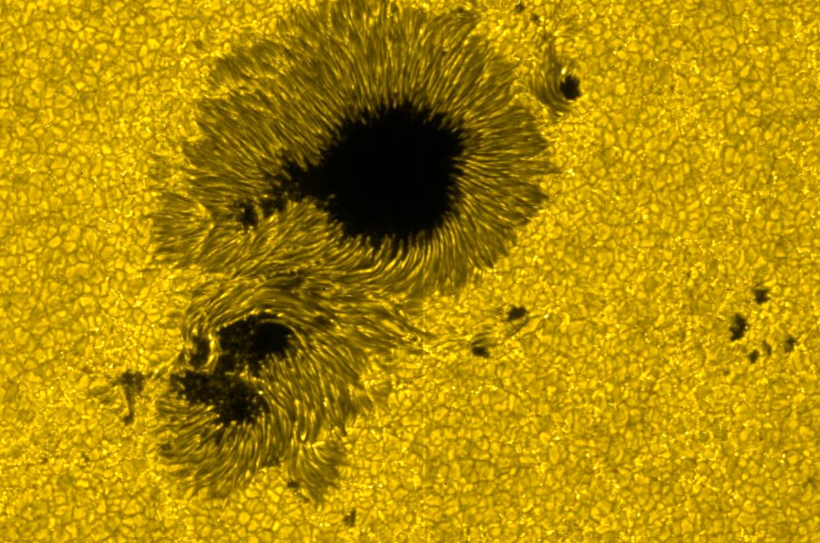
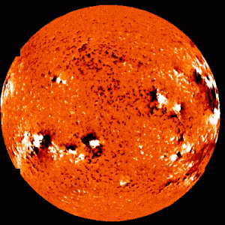
ПЕРШІ СПОСТЕРЕЖЕННЯ СОНЯЧНИХ ПЛЯМ
Іноді на Сонці навіть неозброєним оком крізь закопчене скло можна помітити чорні цяточки - плями. Повідомлення про сонячні плями, що іноді спостерігалися крізь туман або дими згарищ, зустрічаються в старовинних хроніках і літописах. Найбільш ранні згадки про «місця чорні» на Сонце в Никонівському літописі відносяться до 1365 і 1371 років.

Slide 4
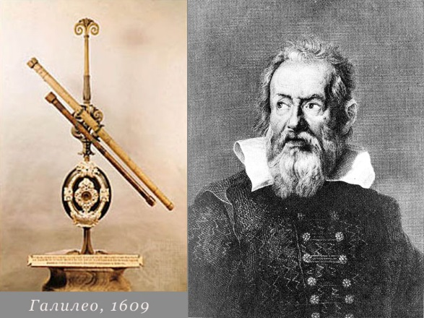
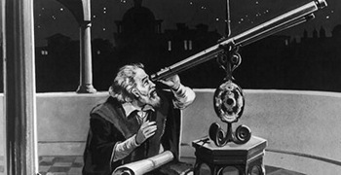
ГАЛІЛЕО ГАЛІЛЕЙ ПРО СОНЯЧНІ ПЛЯМИ
У 1609 році він одним з перших направив на небо свій крихітний телескоп. Однак разюче, як багато нового побачив Галілей в свій дуже недосконалий телескоп: супутники Юпітера, гори і западини на Місяці, фази Венери, плями на Сонці, зірки в Чумацькому Шляху і багато іншого. Будучи прихильником ідей Коперника про центральне положення Сонця в нашій планетній системі, він прагнув підтвердити його ідеї спостереженнями.

Slide 5
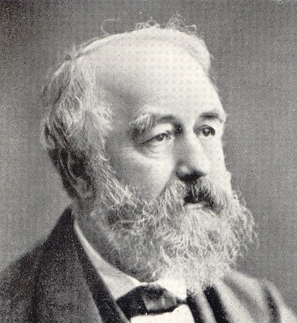
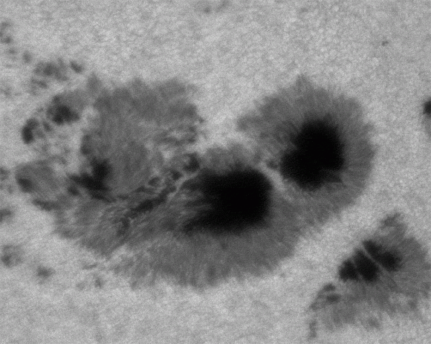
СПОСТЕРЕЖЕННЯ ЗА СОНЯЧНИМИ ПЛЯМАМИ
Загальне число плям та утворених ними груп повільно змінюється протягом деякого періоду часу від 8 до 15 років (у середньому 10-11 років). Важливо, що наявність плям на Сонці впливає на магнітне поле Землі. Це було відмічено Горребовим ще в 18 ст., а зараз вже відомо, що сонячна активність пов'язана з дуже багатьма земними явищами, так що вивчення сонячно-земних зв'язків дуже важливе для практичного життя.

Slide 6
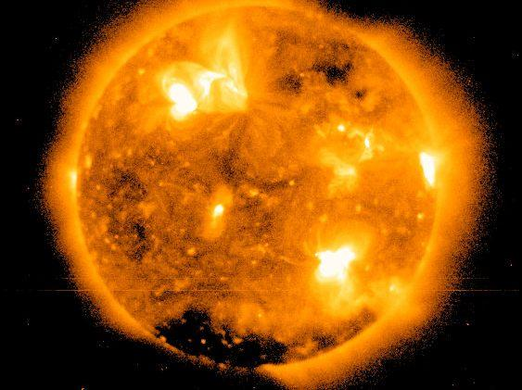
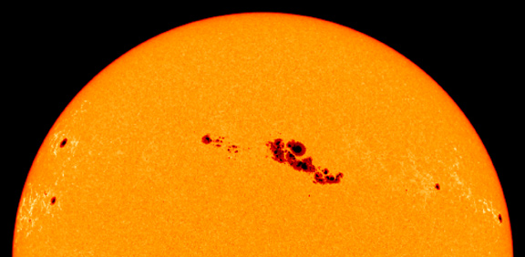
ФІЗИЧНІ ОСОБЛИВОСТІ СОНЯЧНИХ ПЛЯМ
Плями і особливо групи сонячних плям - найбільш помітні активні утворення в фотосфері Сонця. Відомо безліч випадків, коли великі плями на Сонці спостерігалися неозброєним оком через закопчене скло. Плями завжди пов'язані з появою сильних магнітних полів з напруженістю до декількох тисяч ерстед в активній сонячній області.

Slide 7
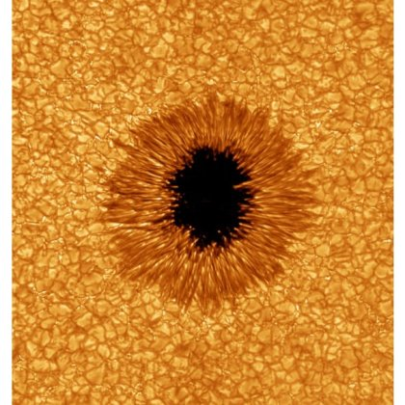
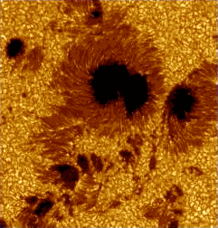
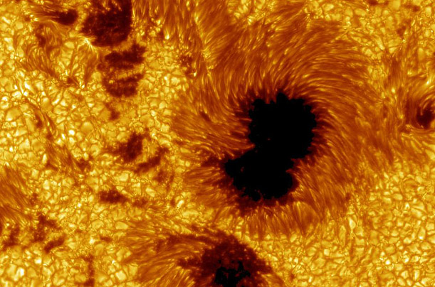
Тривалість існування сонячних плям - від декількох годин і днів до декількох місяців. Більшість сонячних плям утворюють витягнуті приблизно уздовж сонячного екватора пари - біполярні групи сонячних плям з протилежною полярністю магнітних полів у східних і західних членів групи. Кількість сонячних плям та утворених ними біполярних груп циклічно міняється: спочатку порівняно швидко збільшуючись, а потім повільно зменшуючись.

Slide 8
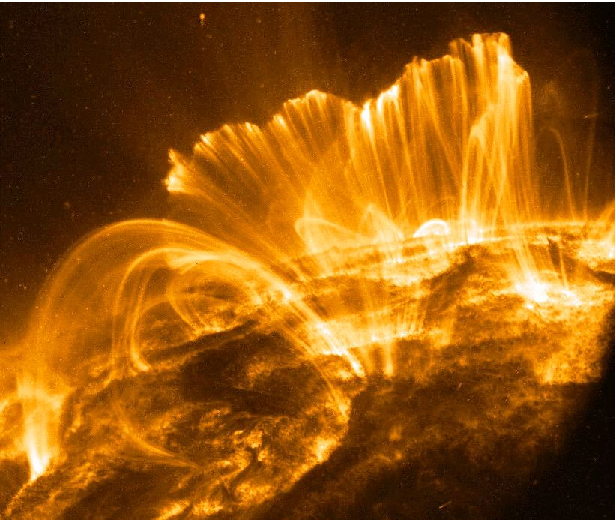
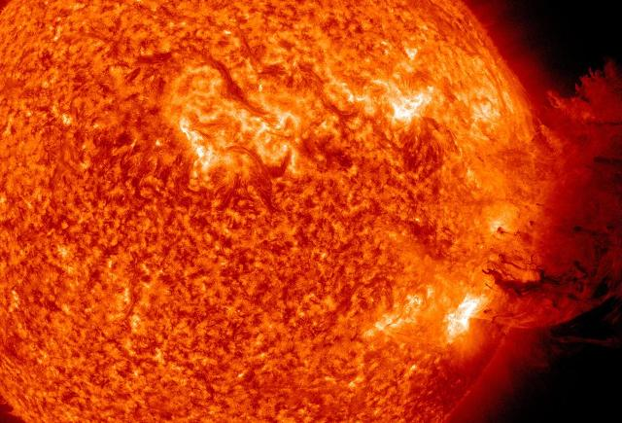
ФОТОСФЕРНІ ФАКЕЛИ
Навколо плям часто спостерігаються яскраві майданчики, названі факелами. Це початкова фаза прояву сонячної активності, яка найкраще помітна поблизу краю сонячного диску, де контраст з незбуреним фоном фотосфери досягає 25-30%. Смолоскипи виглядають як сукупність дрібних яскравих точок (факельних гранул розміром у сотні кілометрів), що утворюють ланцюжки і ажурну сітку.

Slide 9
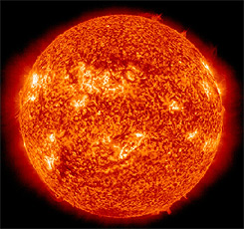
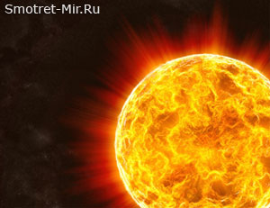
ФЛОККУЛИ
У хромосфері над факелами спостерігаються їх продовження, що мають подібну структуру і називаються флоккулами (від латинського флоккуліс - маленький клаптик, пушинка). Це прояв сонячної активності в хромосфері, добре помітний на диску Сонця при спостереженні в спектральних лініях водню, гелію, кальцію та інших елементів.

Slide 10
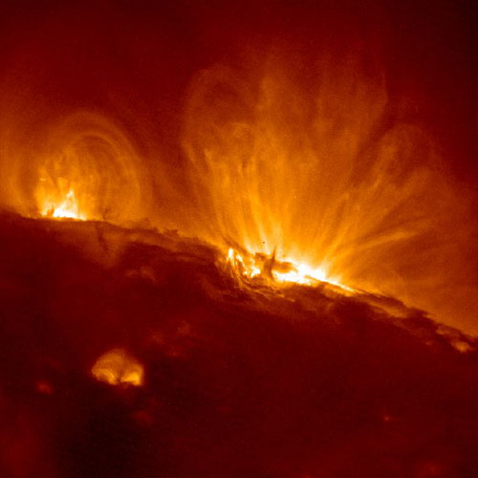
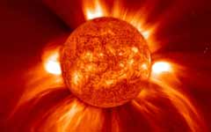
ПРОТУБЕРАНЦІ
Це хмари хромосферної речовини у короні, підтримувані магнітними полями. Вони мають волокнисту структуру та складаються з рухомих ниток і згустків плазми, відрізняючись винятковим різноманіттям форм: іноді це ніби спокійні копиці сіна, іноді - закручені утворення, що нагадують гриби лисички, або чагарники, нерідко це фігури найхимерніших форм.

Slide 11
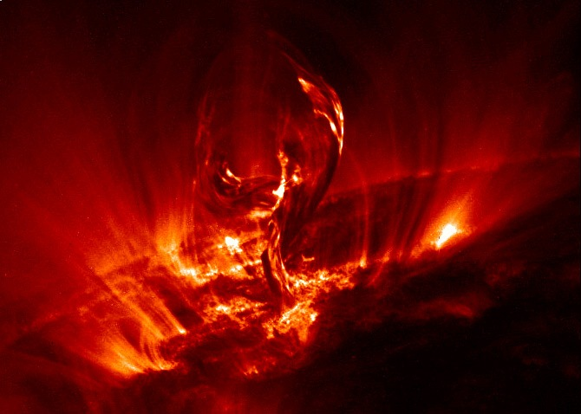
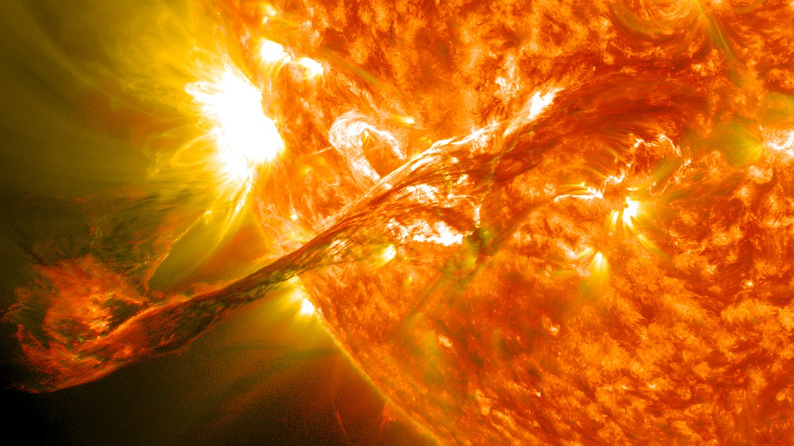
СОНЯЧНІ СПАЛАХИ
У добре розвиненій активній області іноді раптово відбувається вибух невеликого об’єму сонячної плазми..Він виникає в області зміни полярності магнітного поля, де в малій області простору "зіштовхуються" сильні протилежно спрямовані магнітні поля, в результаті чого істотно змінюється їх структура. Зазвичай сонячний спалах характеризується швидким ростом. Під час спалаху зростає випромінювання практично у всіх діапазонах електромагнітного спектру.

Slide 12
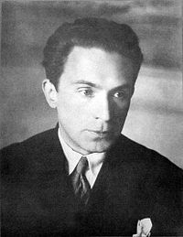
Вплив Сонячної активності на людину
Вплив сонячної активності на виникнення захворювань установив ще в 20-х роках А. Л. Чижевський. Його вважають основоположником науки геліобіології. З тих пір проводяться дослідження, накопичуються наукові дані, що підтверджують вплив сонячних і магнітних бур на здоров'я.

Slide 13
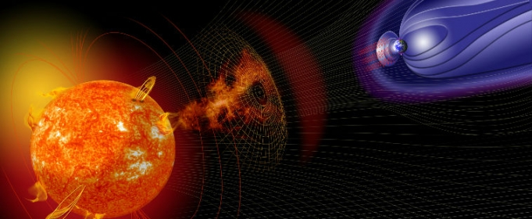
З усіх захворювань, що піддані впливу магнітосферних бур, серцево-судинні були виділені, насамперед, оскільки їхній зв'язок із сонячною і магнітною активністю була найбільш очевидною. Проводилися зіставлення залежності кількості і ваги серцево-судинних захворювань від багатьох факторів зовнішнього середовища, але достовірний і стійкий зв'язок серцево-судинних захворювань виявляється саме з хромосферними спалахами і геомагнітними бурями.

Slide 14
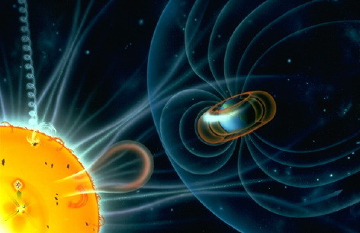
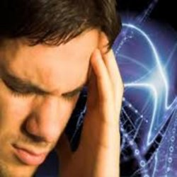
Збільшується частота інфаркту міокарда, порушується серцевий ритм.
Крім того під час магнітної бурі підвищується загроза передчасних пологів у вагітних, збільшується число нещасних випадків і випадків травматизму, погіршується кмітливість і сповільнюється загальна реакція у людей.

Slide 15
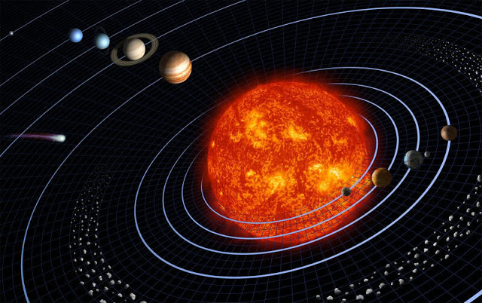
Сонце - джерело життя на нашій планеті. Але воно, в той же час, не є таким вже нешкідливим, як нам того б хотілося. І хоча його світло, тепло і енергія є основою життя для рослин, тварин, і людини, нам все одно слід пам'ятати про його зворотний бік, і турбуватися про свій захист від наслідків магнітних бур і сонячного вітру.

Slide 16
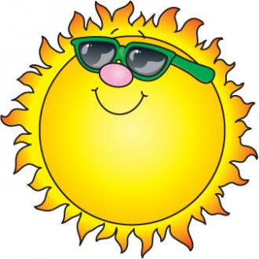
Дякую за увагу!

